Slide 1
Simmetrie assiali

Slide 2
Un primo video per esplorare il tema
Simmetria: un tema vasto che porta verso l’arte, la fisica, la biologia, …
Ecco un video per fissare l’attenzione su alcuni punti importanti anche per la matematica.

Slide 3

Video

Slide 4
Che cosa ha mostrato il video?

Slide 5
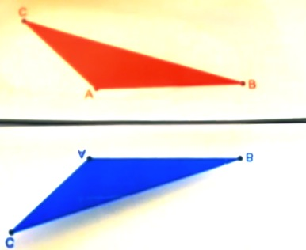
Per realizzare una simmetria assiale ribalto un foglio trasparente
Per realizzare una simmetria assiale disegno una figura su un foglio trasparente e poi ribalto il foglio attorno ad una bacchetta metallica (asse di simmetria).
Osservo che la figura è cambiata.
Per descrivere che cosa è cambiato, fisso la situazione iniziale su un foglio di carta.

Slide 6
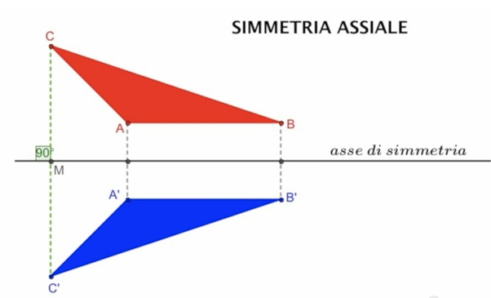
Proprietà di una simmetria assiale
Guardo la figura ‘con gli occhi della geometria’ per scoprire delle proprietà della simmetria assiale, importanti per disegnare figure simmetriche.
CC’ è perpendicolare
all’asse di simmetria
CM = C’M

Slide 7
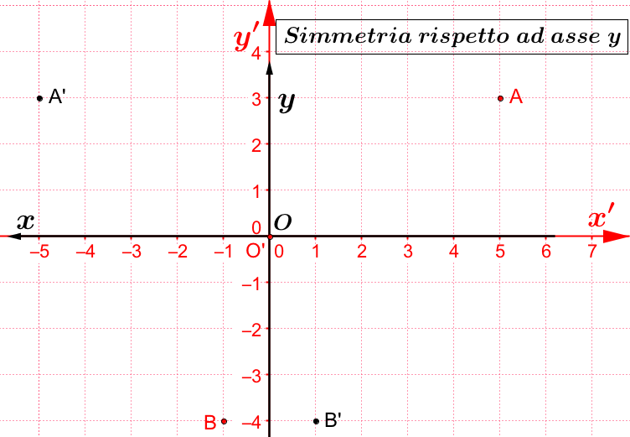
Osservo una simmetria assiale sul piano cartesiano per descriverla con equazioni

Slide 8
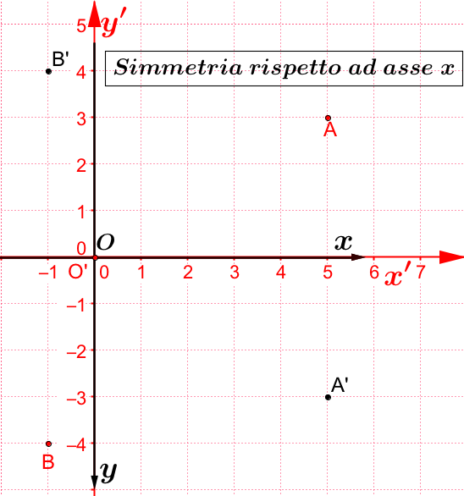
Osservo una simmetria assiale sul piano cartesiano per descriverla con equazioni

Slide 9
Simmetrie assiali. Attività
Completa la scheda per lavorare con le simmetrie assiali.

Slide 10
Che cosa hai trovato

Slide 11
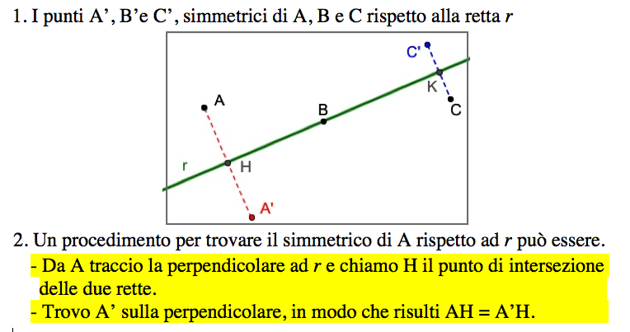
Simmetria assiale
B che appartiene all’asse di simmetria rimane fisso

Slide 12
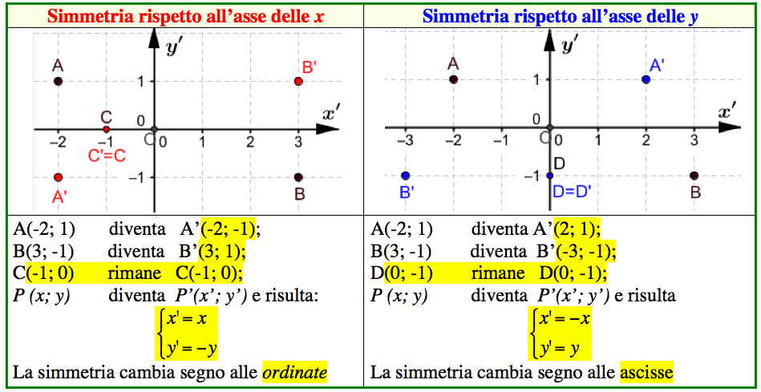
Equazioni che descrivono simmetrie assiali
C che appartiene all’asse di simmetria rimane fisso
D che appartiene all’asse di simmetria rimane fisso

Slide 13
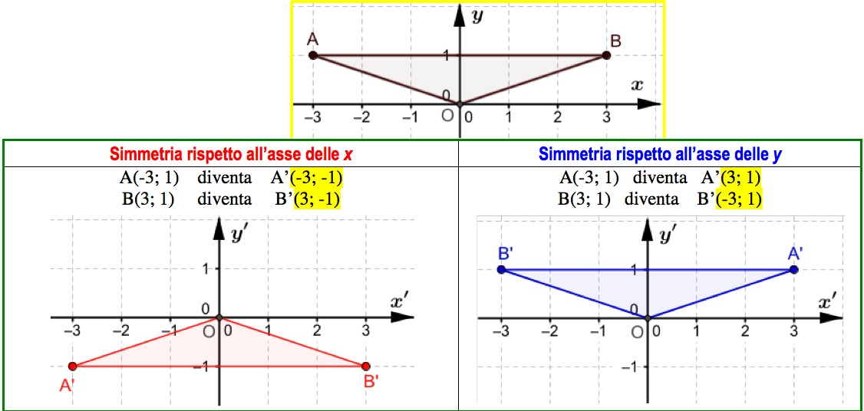
Trasformare poligoni con le equazioni di una simmetria
Con il ribaltamento attorno all’asse delle y:
il triangolo ABC si sovrappone a se stesso;
- l’asse delle y resta fisso.

Slide 14
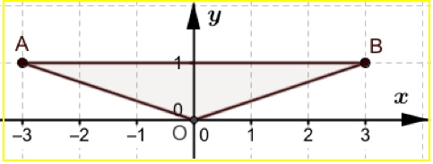
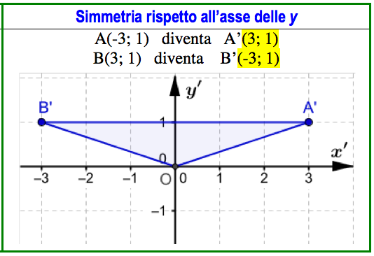
Triangolo con asse di simmetria
Con il ribaltamento attorno all’asse delle y:
il triangolo ABC si sovrappone a se stesso;
- l’asse delle y resta fisso.
In matematica si dice che:
L’asse y è un asse di simmetria del triangolo ABC.
Il triangolo ABC ha l’asse y come asse di simmetria.

Slide 15
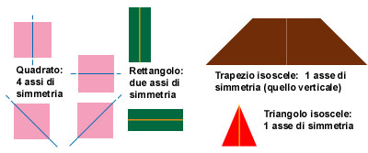
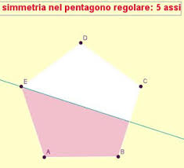
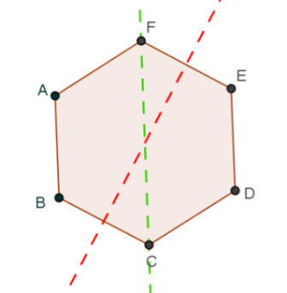
Assi di simmetria nei poligoni

Slide 16
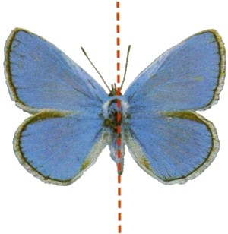
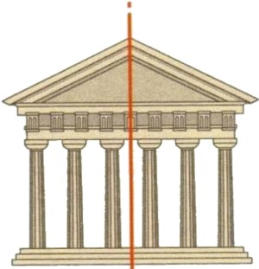
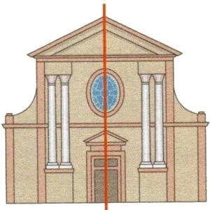
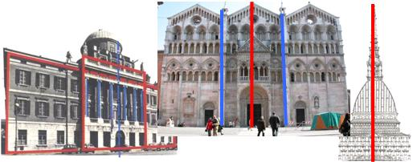
Assi di simmetria in natura e nell’arte

Slide 17
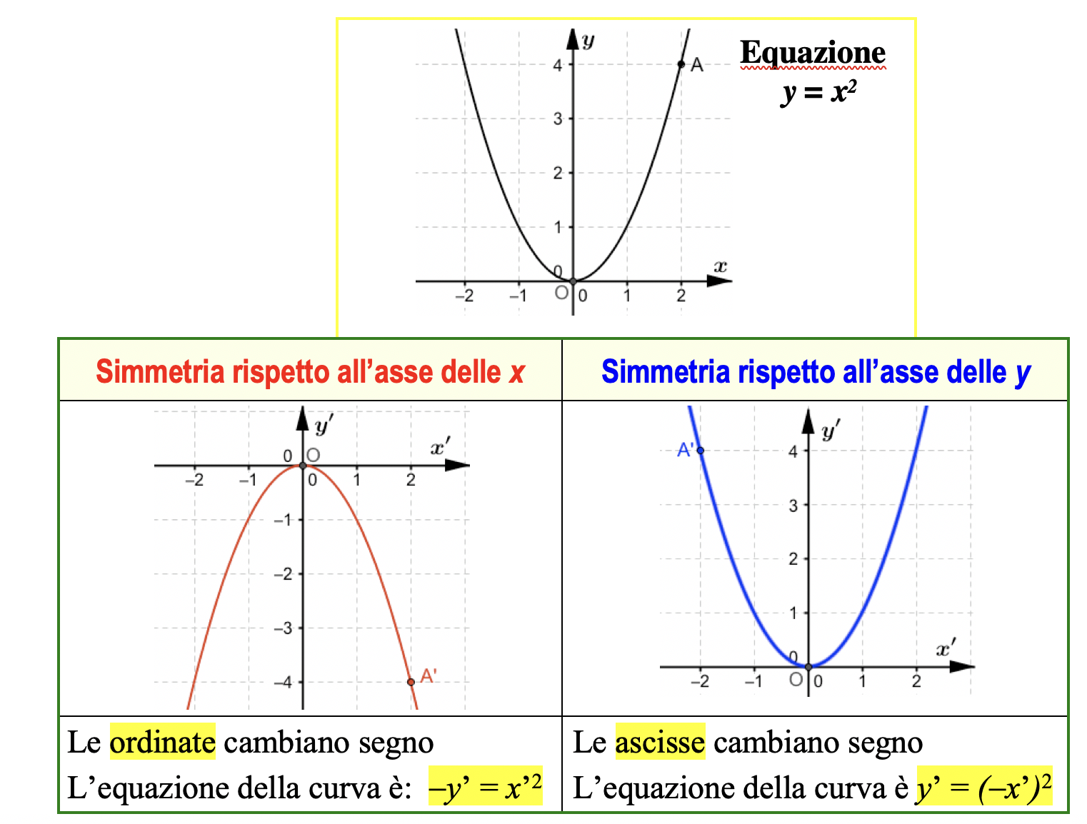
Trasformare una parabola con una simmetria
Con il ribaltamento attorno all’asse delle y:
la curva si sovrappone a se stessa;
il punto A diventa il suo simmetrico A’ rispetto all’asse y;
l’asse delle y resta fisso.

Slide 18
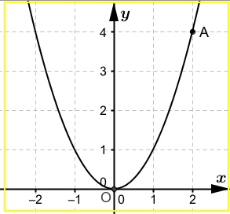
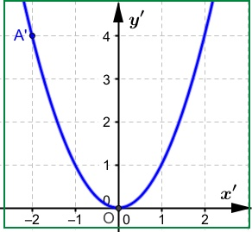
Parabola con l’asse y come asse di simmetria
Con il ribaltamento attorno all’asse delle y:
la parabola si sovrappone a se stessa;
- l’asse delle y resta fisso.
In matematica si dice che:
la parabola ha l’asse y come asse di simmetria.

Slide 19
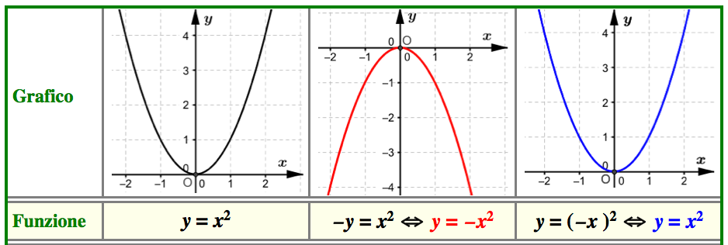
Curve simmetriche, funzioni e formule
‘Dimentichiamo’ la trasformazione eseguita e gli apici nelle lettere per esaminare le curve nel piano Oxy.

Slide 20
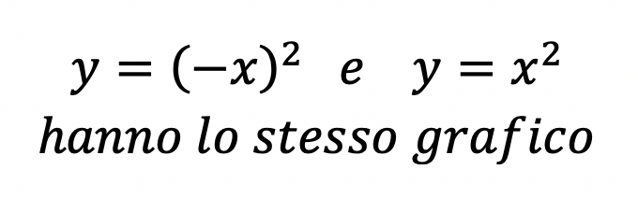
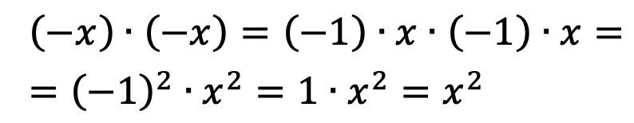


Geometria analitica e algebra
Algebra

Slide 21


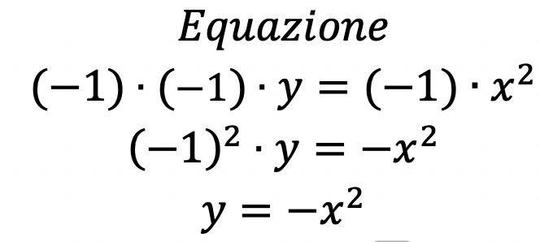
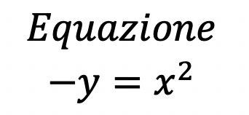
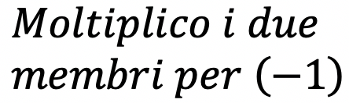
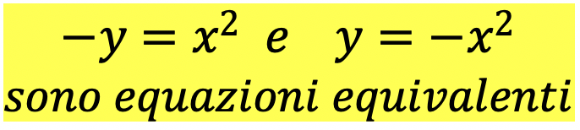
Geometria analitica e algebra

Slide 22
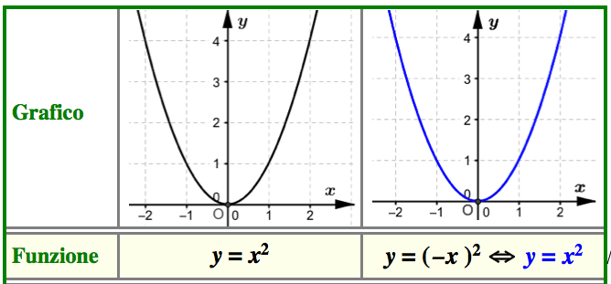
Linguaggio matematico: funzioni pari
Curva simmetrica rispetto all’asse y
Funzione pari
Il nome ‘funzione pari’ è legato al fatto che x² è una potenza di x con esponente pari.

